Slide 1



Môn:Toán
Nhiệt liệt chào mừng các quý thầy, cô về dự giờ
LỚP 3E
GV: Vũ Thị Mỵ

Slide 2




Số lít nước ở một ca lấy 3 lần được 6 l.
Số lít nước ở một ca là:
6 : 3 = 2 (l)
?
?
?
2
6l
Muốn tìm một thừa số, ta lấy tích chia
cho thừa số kia.
x 3 = 6
?
Thừa số
Thừa số
Tích

Slide 3
Bài 1. Tìm thừa số (theo mẫu)
Mẫu: x 5 = 35
35 : 5 = 7
?

Slide 4

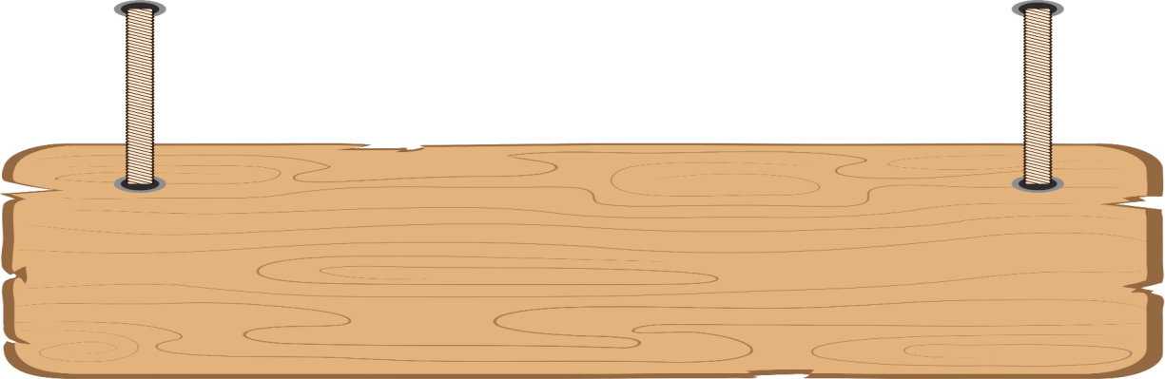

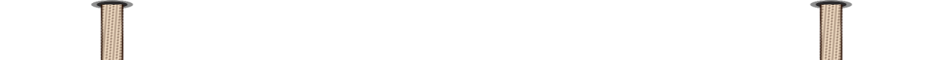








Bài 2. Số?
Rung chuông vàng
Thừa số | 8
Thừa số | 4
Tích | 32
7
?
21
?
9
36
?
6
18
5
?
30
4
3
6
3

Slide 5
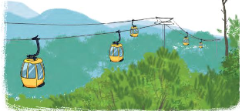

Slide 6


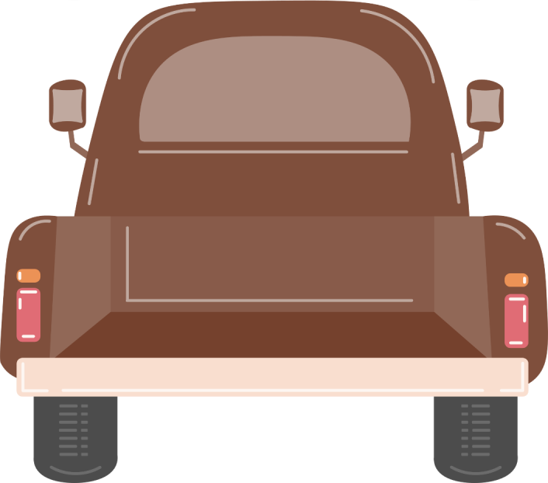



Bài giải
Mỗi ca-bin chở số người là:
30 : 5 = 6 (người)
Đáp số: 6 người
Notes:
SAU KHI HS TRẢ LỜI XONG, GV CLICK CHUỘT VÀO CHIẾC XE ĐỂ TRỞ VỀ

Slide 7

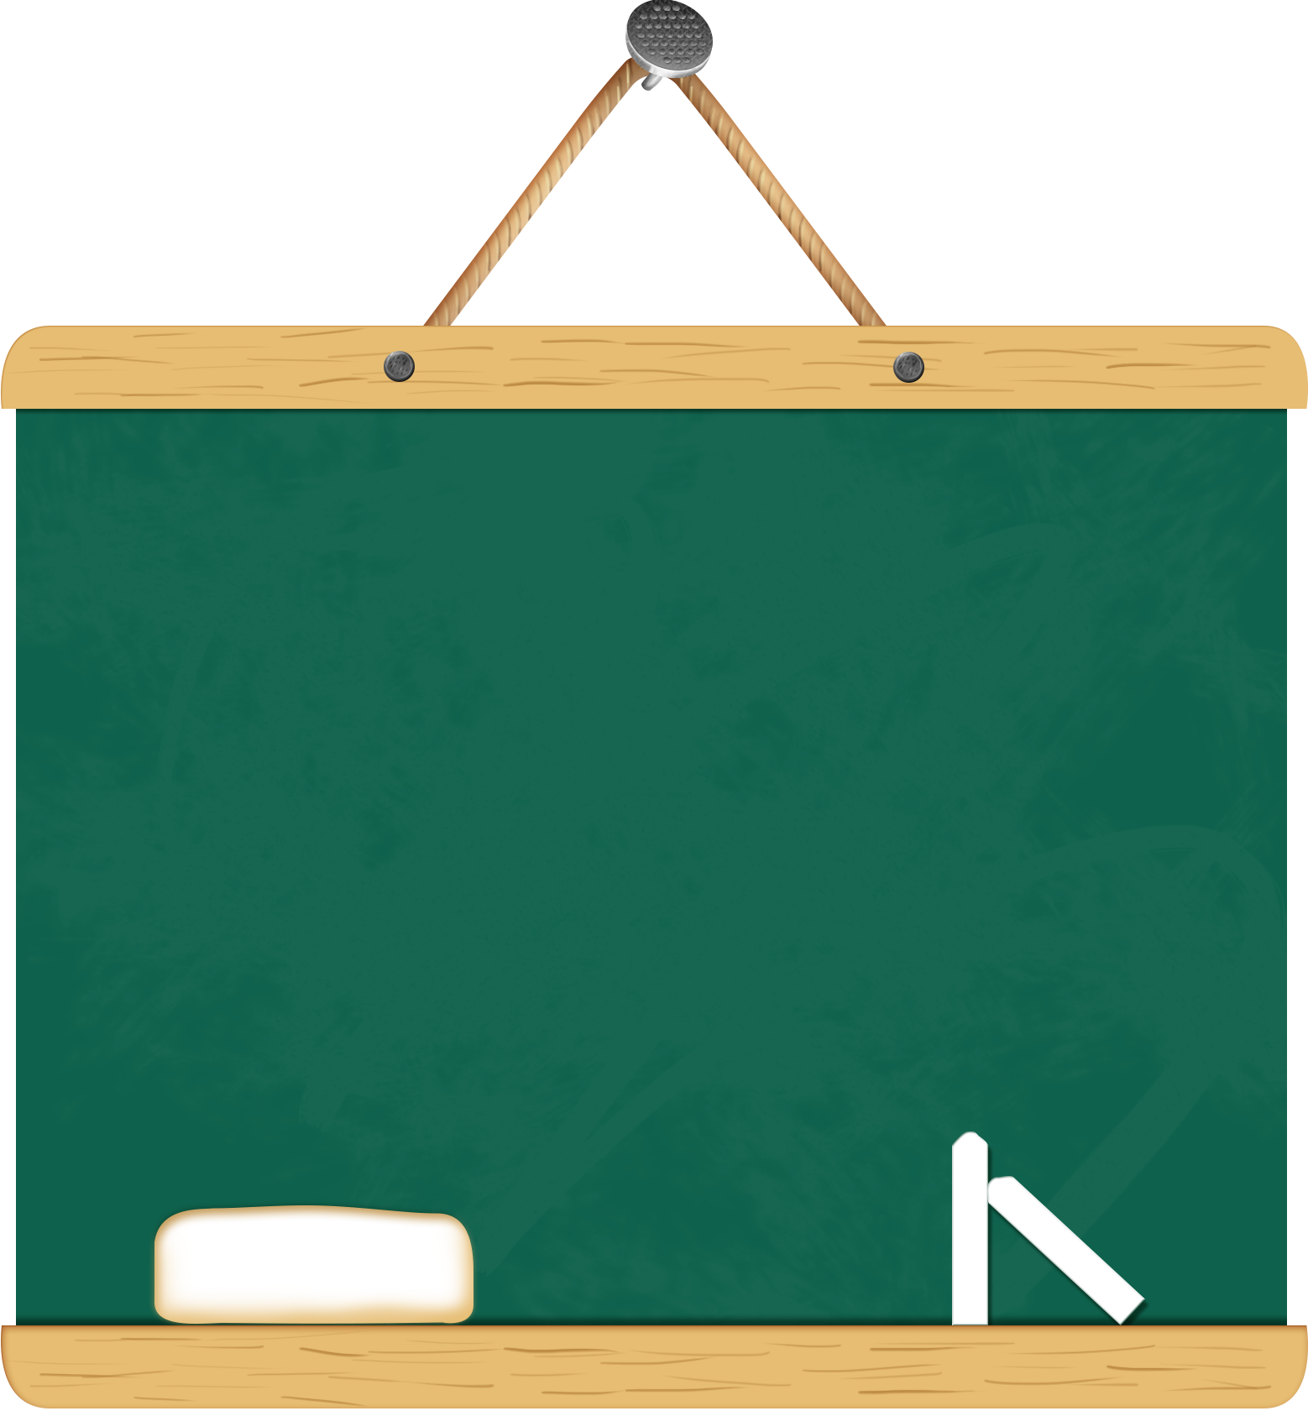








TẠM BIỆT
CÁC EM

